Slide 1
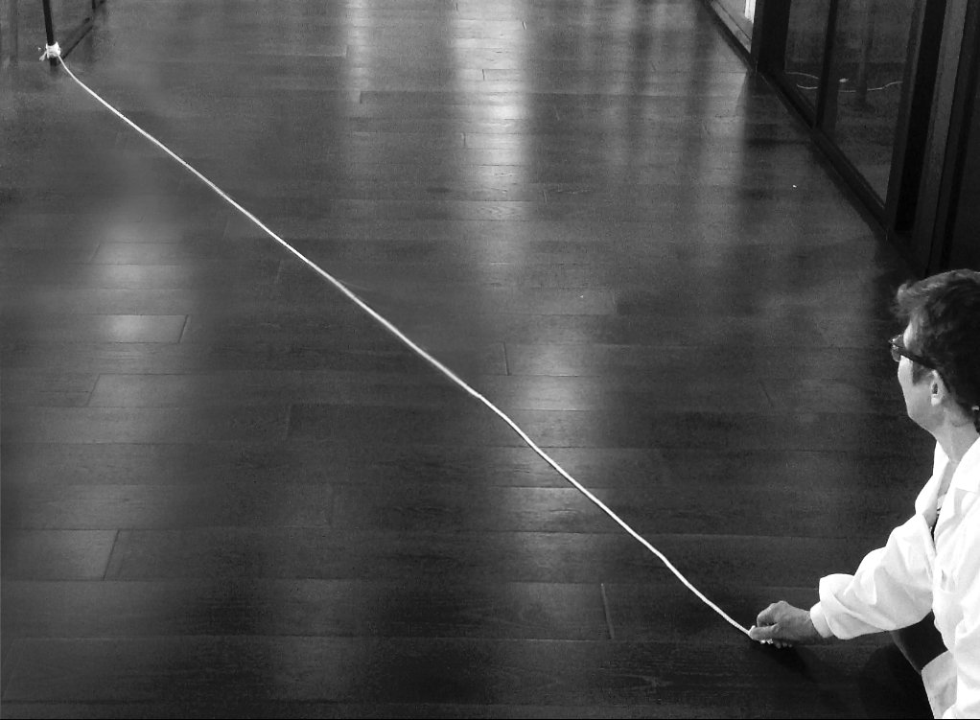
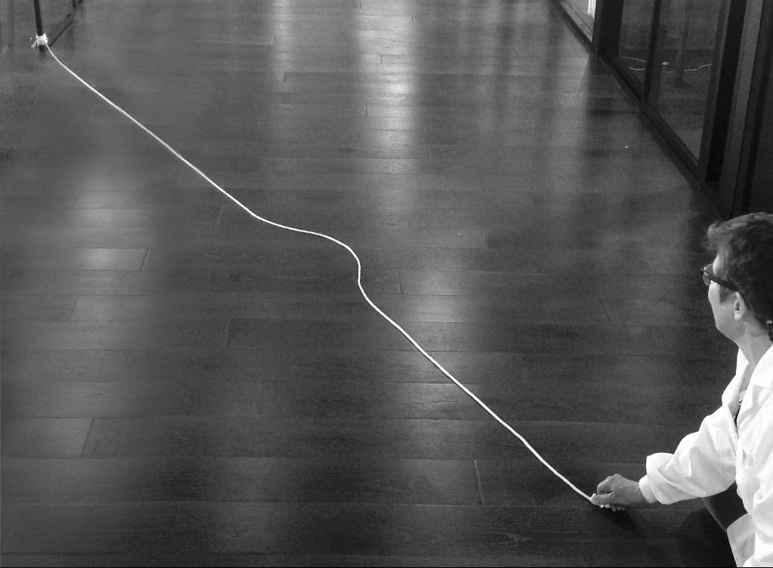

✎ Want to edit this or print? Go to File > Make a Copy, and edit away--or go to File > Print
¡Eres la vibración!
Nombre: ___________________
Paso 1
Asegúrate de tener todos tus materiales. Así vas a empezar el experimento:
1
Amarra un lado de la cuerda o pídele a alguien que la sostenga.
Asegúrate de hacerlo en un piso liso y suave.
Get ready to vibrate!
Get ready to vibrate!
Paso 2
Haz una vibración sacudiendo tu mano de lado a lado. Intenta hacer que la onda viaje hasta el final de la cuerda.
2
Experimenta qué tanto jalas la cuerda y qué tanto mueves la mano. Toma turnos para que todos lo hagan.
Why are some sounds high and some sounds low?

Slide 2
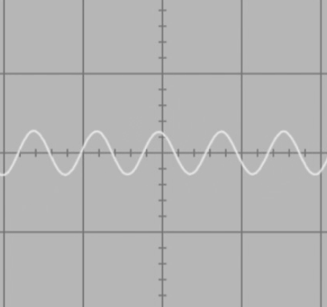
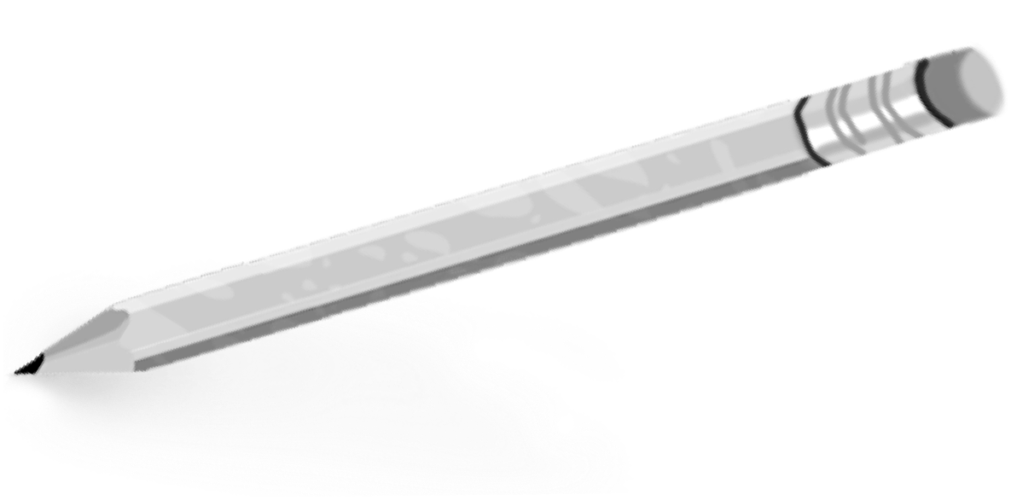
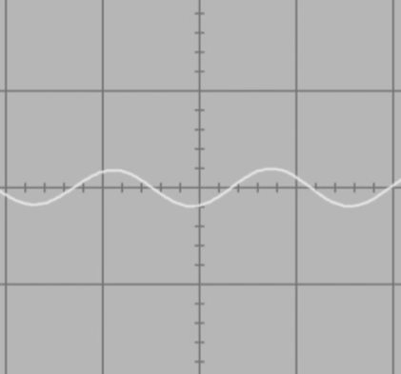
Paso 3
¡Reto! Haz ondas de un sonido agudo que se parezcan a esta imagen de un osciloscopio:
3
¿De qué manera debes vibrar tu mano para hacer ondas que estén así de juntas?
_______________________________________
Paso 4
¡Reto! Haz ondas de un sonido grave que se parezcan a esta imagen de un osciloscopio:
4
¿De qué manera debes vibrar tu mano para hacer ondas que estén así de extendidas?
________________________________________
Why are some sounds high and some sounds low?

